Slide 1
Animacija nestlačivih fluida temeljena na metodi SPH
Bruno Mikuš
Mentor: Prof.dr.sc. Željka Mihajlović
Diplomski rad br. 475
Sveučilište u Zagrebu
Fakultet Elektrotehnike i Računarstva

Slide 2
Sadržaj
Motivacija
Podjela metoda
Fizika fluida
SPH metoda
SPH fluid
Vizualizacija
Ubrzanje
Problemi

Slide 3
Motivacija
Simulacija fluida postaje prisutna u javnosti
Računalna moć današnjice omogućuje simulacije na kučnim računalima
Interesantan multidisciplinaran problem

Slide 4
Podjela metoda
Čestične metode
Hidrodinamika izglađenih čestica (SPH, engl. Smoothed particle hydrodynamics)
Polu-implicitna metoda pokretnih čestica
Mješovita metoda
Metode rešetke
Eulerov postupak
Level-set metoda

Slide 5
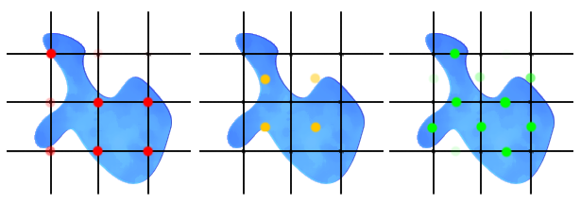
Podjela metoda

Slide 6
Fizika fluida
Temeljena na Navier-Stokesovim parcijalnim diferencijalnim jednadžbama
Jednadžba očuvanja količine gibanja
Sila tlaka
Sila viskoznosti
Vanjske sile

Slide 7
Fizika fluida
Jednadžba kontinuiteta mase
Za nestlačivi tok vrijedi
Tako da je izraz kontinuiteta

Slide 8
Fizika fluida
Uvrštavanjem izraza za kontinuitet mase u jedndadžbu očuvanja količine gibanja
Postoje i izrazi za očuvanje energije, ali takvi efekti nisu bili razmatrani u ovom radu

Slide 9
SPH metoda
Za neku točku prostora, vrijednost nekog skalarnog svojstva A je težinska suma vrijednosti tog svojstava u okolnom prostoru “izglađeno” svojstvo
Težine se određuju jezgrenom funkcijom W

Slide 10
SPH metoda
U SPH metodi interesantna su samo svojstva na pozijama čestice
Prednost SPH pristupa je u izrazima za gradijent i laplasijan

Slide 11
Jezgrene funkcije
Svojstva jezgre
Parnost
Normaliziranost (integral iznosi 1)
Kontinuiranost druge derivacije
Kompaktnost
Müller (2003.) uvodi tri jezgre koje se koriste u većini radova vezanih uz simulaciju SPH

Slide 12
SPH fluid
Sila tlaka
Sila viskoznosti

Slide 13
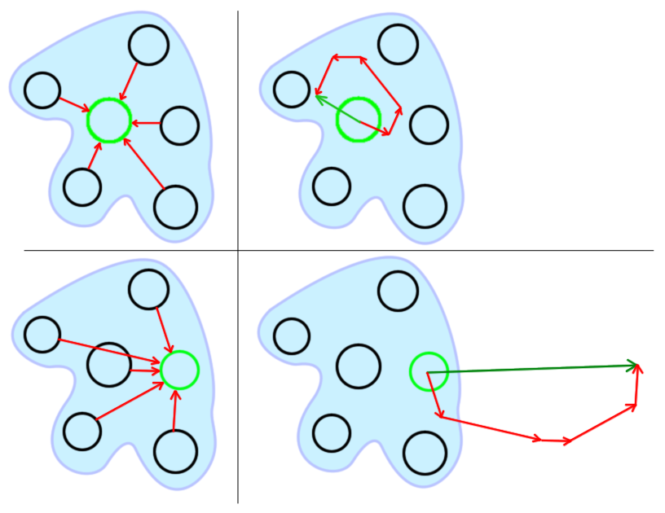
SPH fluid
Dodatno se modelira površinska napetost
tzv. Polje boja

Slide 14
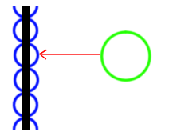
SPH fluid
Treba razmotriti i sljedeća pitanja:
Kolizija čestica
Površine
Metoda integracije
Leap-frog integracija (2. reda)
Vremenski korak simulacije

Slide 15
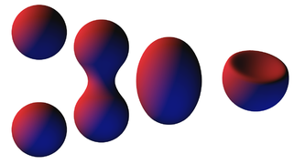
Vizualizacija
Osnovni pristup vizualizaciji fluida su metakugle
Metakugle je moguće prikazati bacanjem zrake ili pokretnim kocama
Jednostavniji prikaz čestica je poljem sličica

Slide 16
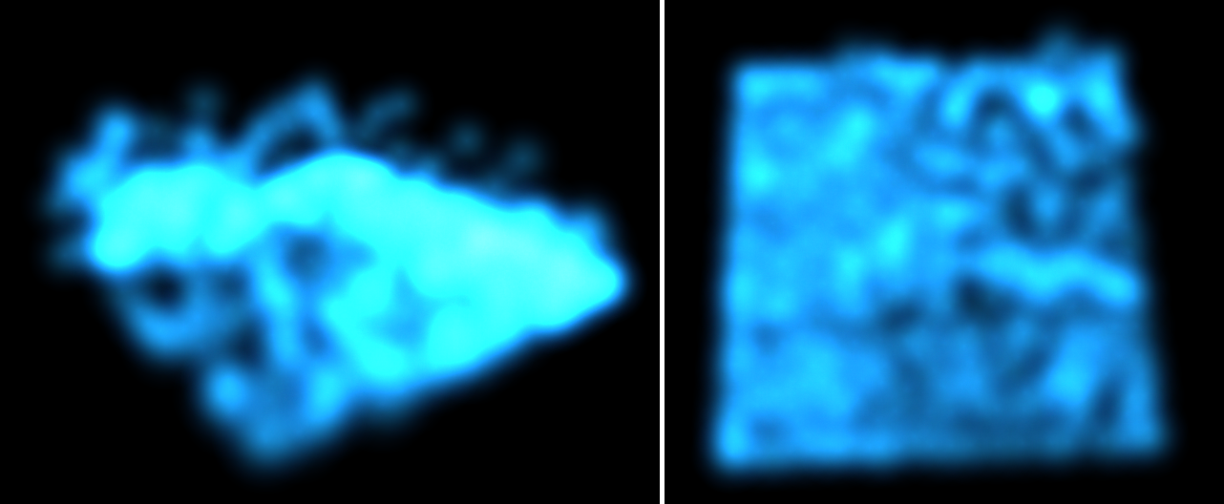
Vizualizacija
Polje sličica je metoda kojom se na mjestu čestice fluida prikaže sličica okrenuta prema poziciji oka

Slide 17
Vizualizacija
Pokretne kocke omogućavaju izvedbu u stvarnom vremenu
Prikaz izopovršine nekog skalarnog polja (metakugle)
Generiraju poligonalnu mrežu

Slide 18
Ubrzanje algoritma
Matematičke transformacije
Lista susjedstva
Prostorna rešetka susjedstva
Optimizacija izvornog koda
Paralelizacija
Obavezno korištenje prostorne rešetke
CPU
potrebno je paziti na kolizije
GPU
pohrana indeksa susjedstva u teksturu
redundantni račun, ali bez kolizija
Vizualizacija na GPU

Slide 19
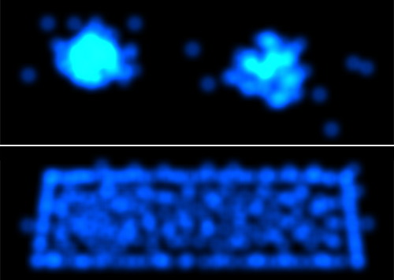
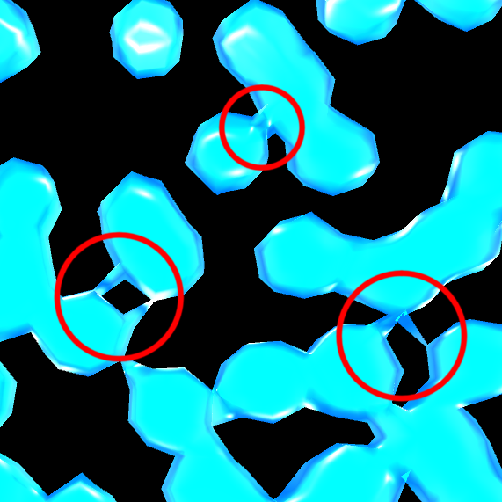
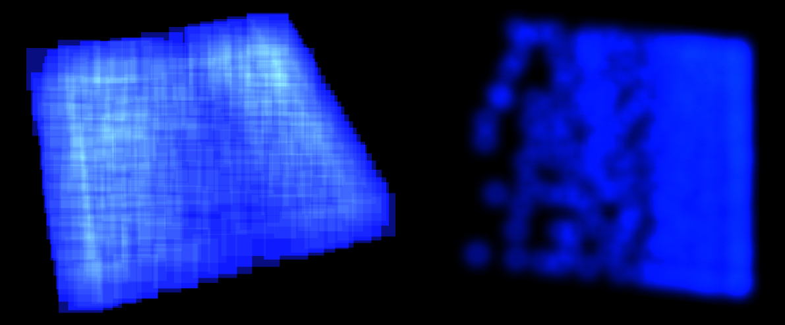
Problemi implementacije

Slide 20
Hvala na pažnji
Slijedi demonstracija

